Slide 1
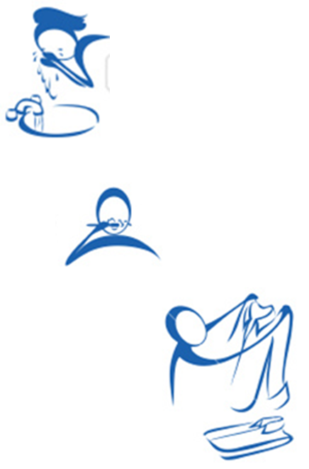



OSEBNA HIGIENA

Slide 2
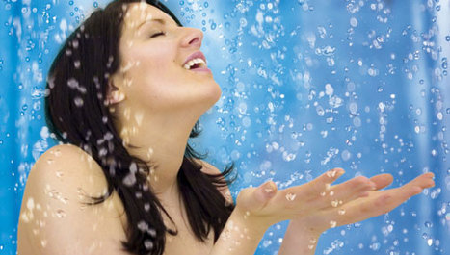
Kaj je higiena?
Higiena- stvari, ki jih počnemo z namenom, da zaščitimo sebe in okolje pred različnimi škodljivimi vplivi.
Higiena je nekaj obveznega in vsakdanjega.
Delimo jo na več področji:
higiena celotnega telesa,
higiena ustne votline,
čiščenje nog in nohtov,
oblačila,
skrb za rekreacijo
pravilna prehrana.

Slide 3
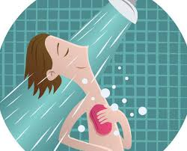
Higiena celotnega telesa
Osebna higijena je pomembna za vsakega človeka
Z umivanjem odstranjujemo s kože znoj ,odmrle celice kože, vidno umazanijo,neprijeten vonj, škodljive snovi,...
Z umivanjem krepimo in utrjujemo kožo ter pospešujemo prekrvavitev kože
Z umivanjem dosežemo tudi boljše fizično in psihično počutje

Slide 4
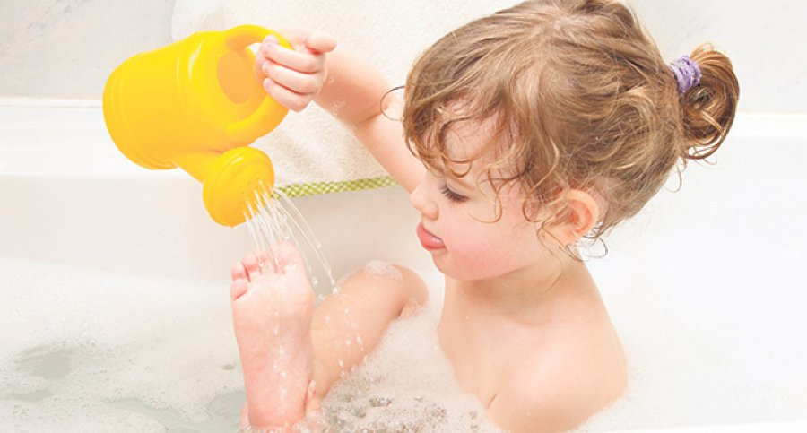
Koža meri 2m², zato je precejšen del zdravstvenih in lepotnih težav povezanih z njo.
Ne umivanje povzroči razkroj kože in smrad. Razvijejo se mikrobi in zajedavci in le ti povzročajo kožna obolenja.
Za ohranitev lepega videza kože je pomembno:
ustrezno čiščenje kože
rekreacija
zdrava prehrana

Slide 5
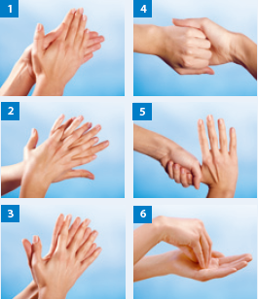
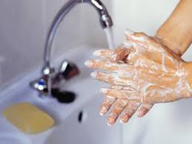
Roke
So najbolj izpostavljene, zato je redno umivanje rok zelo pomembno
Umivanje rok je enostavna navada, ki pripomore k temu, da ne zbolimo.
S tem je mnogim bakterijam onemogočeno, da se širijo naprej in prenašajo prehlade in gripe.

Slide 6
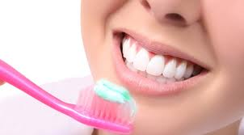
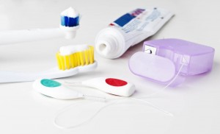
Higiena ustne votline
Je zelo pomembna saj imajo zobje pomembno vlogo pri prehranjevanju, govoru in videzu
Z njo ohranjamo zdrave zobe in dlesni
Preprečujemo vnetja in infekcije
Izvajamo jo najmanj 2 krat na dan

Slide 7
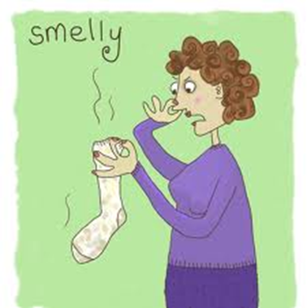

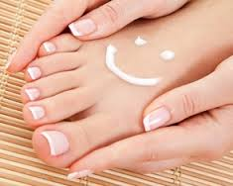
Čiščenje nog in nohtov
Potrebno je dnevno umivanje nog. Če se noge znojijo, si jih tudi večkrat dnevno umijemo in zamenjamo nogavice.
Nohte s ščipalcem ravno pristrižemo, da se nohti ob straneh ne vraščajo v meso.

Slide 8
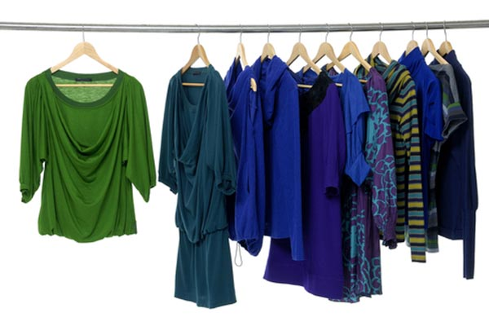
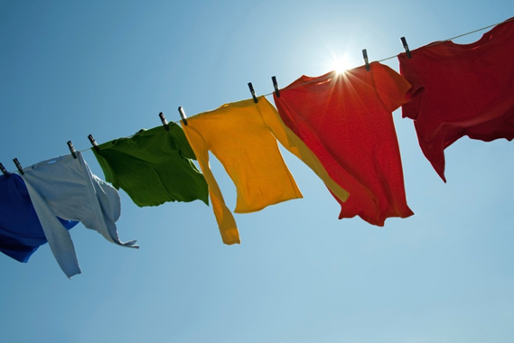
Oblačila
Oblačila imajo predvsem higienski in zdravstveni pomen.
Dajati morajo občutek ugodja in omogočati svobodno gibanje.
Telo varuje pred:
hladnim/vročim okoljem,
umazanijo, pred mehaničnimi, kemičnimi in biološkimi dejavniki

Slide 9
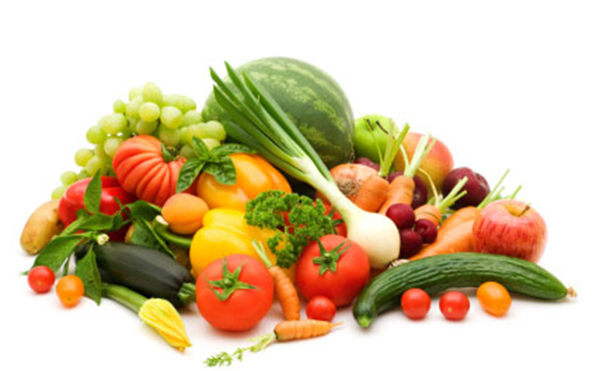
Hrana
Hrana vpliva na zdravje in lepoto kože, nohtov, zob, las in oči.
Pomembno je kaj jemo, koliko in kako.
Temeljito žvečenje in počasno uživanje hrane preprečuje slabo prebavo, nespečnost in razdražljivost.

Slide 10
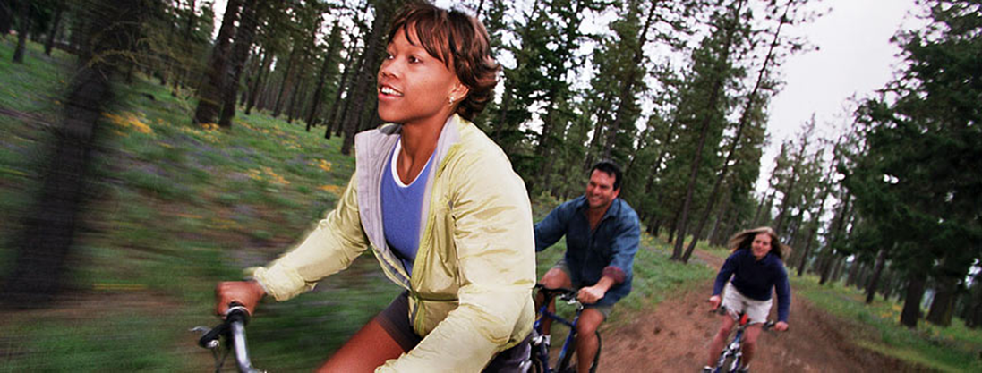
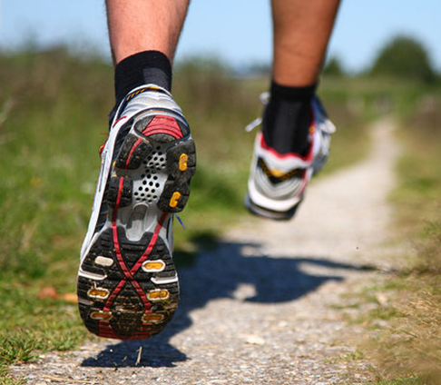
Rekreacija
Rekreacija mora postati naša potreba, predvsem tista, ki jo izvajamo na prostem, ne glede na letni čas.
Pomagala nam bo ohranjati kondicijo, varovala nas bo pred duševnimi napetostmi in ohranjala zdrav in lep videz.

Slide 11

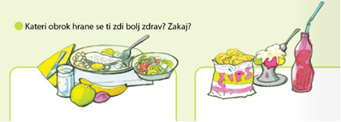
Ali se ti zdi pomembno, da zajtrkuješ?
Ali je pomembno, kaj zajtrkuješ?
Kakor vsa živa bitja tudi ti potrebuješ hrano za rast, razvoj, dejavnosti in ohranjanje zdravja. Ni vseeno, kakšno hrano zaužiješ. Pravilno prehranjevanje zelo vpliva na tvoje zdravje in delovno sposobnost.
V ZVEZEK REŠI NALOGO:

Slide 12
Kakšno je lepo vedenje (bonton) pri mizi?
1. Za mizo vedno sedimo s čistimi rokami, v čistem oblačilu.
2. Med obedom nimamo vključenega mobilnega telefona.
3. Vedno sedimo na celotni površini stola ter sedimo vzravnano. S komolci se ne naslanjamo na mizo.
4. Med obedom ne beremo časopisov, revij.
5. Jedilni pribor držimo med palcem, kazalcem in sredincem na zgornjih dveh tretjinah držala.
6. Noža ne oblizujemo, hrane ne nalagamo na nož in nosimo v usta.
7. Če vmes prekinemo z uživanjem hrane, jedilni pribor na krožniku prekrižamo.
8. Zobotrebcev za mizo ne uporabljamo, prav tako si pri tem ne pomagamo s prsti ali nohti.
9. Če damo v usta prevročo hrano, je ne vračamo nazaj na žlico, temveč popijemo požirek hladne vode.
10. Če močno kašljamo, odidemo od mize in se izkašljamo.

Slide 13
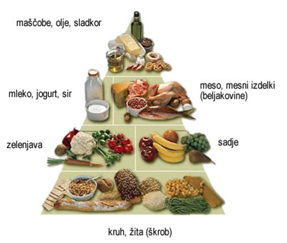
PREHRAMBENA PIRAMIDA

Slide 14
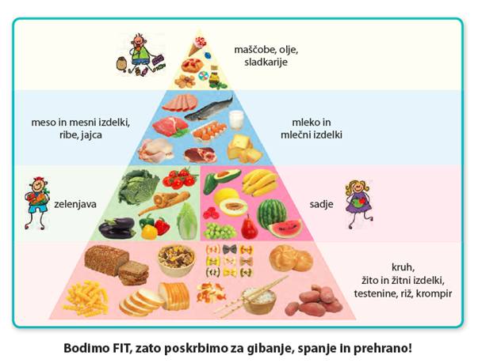
ZAPIS V ZVEZEK
S pomočjo učbenika (stran 16 – 22) in PowerPoint predstavitve si naredi miselni vzorec v zvezek. Miselni vzorec naredi čez dve strani. NASLOV : ZDRAV DUH V ZDRAVEM TELESU
Nariši:

Slide 15
NAMIG ZA MISLENI VZOREC
VARUJEMO SVOJE ZDRAVJE
OBISK PRI ZDRAVNIKU
CEPLJENJE
ZAJTRK JE NAJPOMEMBNEJŠI OBROK
ZDRAV DUH V ZDRAVEM TELESU
VITAMINI IN MINERALNE SNOVI
REDNO IN TEMELJITO UMIVANJE
PRAVILNA PREHRANA
TELOVADBA
UMIVANJE ZOB
SPANJE IN POČITEK

